Slide 1


基于RISC-V代理内核的操作系统实验的实现与改进
导师：陆慧梅、向勇
汇报人：张国安
日期：2022/4/5
单击添加小标题
单击添加小标题

Slide 2
课题相关背景与目的
了解开源操作系统相关领域的背景知识、了解国内外行业标准、规范和技术发展趋势、理解其对环境及社会可持续发展的影响，理解相关行业的政策和法律法规；
在指导教师指导下阅读国内外文献和自学相关知识、对基于RISC-V体系的操作系统课程实验的国内外现状进行研究和分析。《基于RISC-V的操作系统实验》是基于RISC-V新型开放指令集和精简指令集机器架构，以及代理内核（Proxy Kernel）的思想构造。阅读相关文档；完成其中已经设计的5个实验，包括：系统调用、异常和外部中断、内存管理、进程管理、设备管理；对实验结果进行分析，在此基础上提出自己的扩展和改进，增加文件系统部分实验的设计与实现；把PKE（Proxy Kernel）从模拟器移植到K210板子上，最终给出详细的实验任务书；

Slide 3
目前进度
现在已经完成了RISC-V手册阅读、开发和编译环境的搭建、烧录流程的梳理和验证、内核工作流程的梳理、PKE相关代码和文档的阅读、PKE内核依赖的HTIF接口梳理、PKE内核依赖接口的实现（部分）。

Slide 4
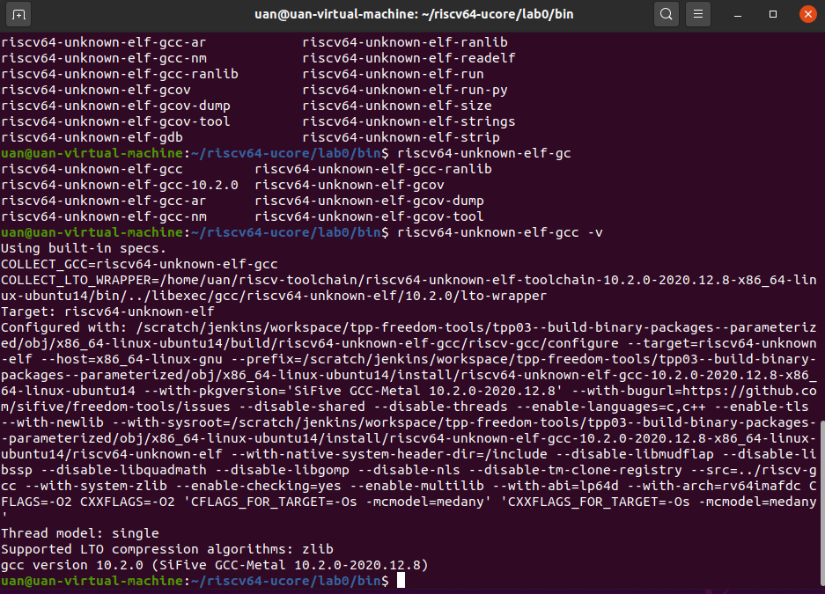
取得成果和存在问题
开发环境的搭建

Slide 5
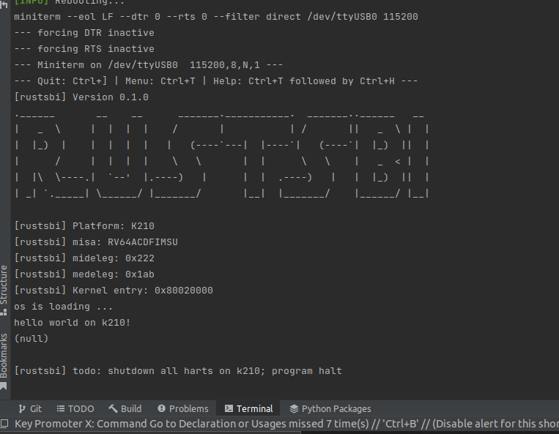
取得成果和存在问题
内核在K210的工作流程梳理和烧录验证

Slide 6
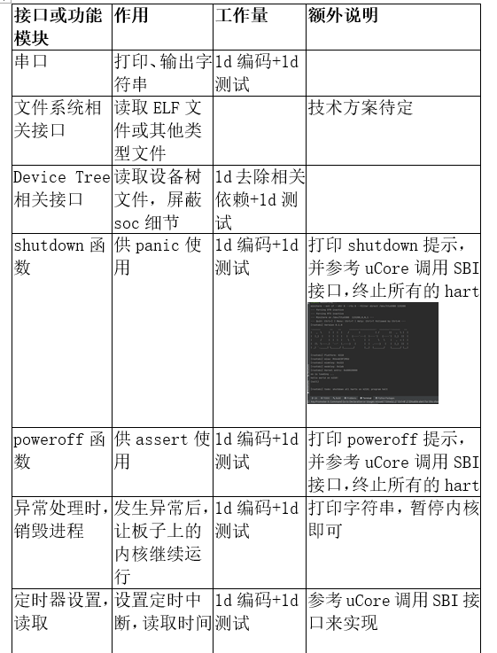
取得成果和存在问题
PKE内核依赖的HTIF接口梳理

Slide 7
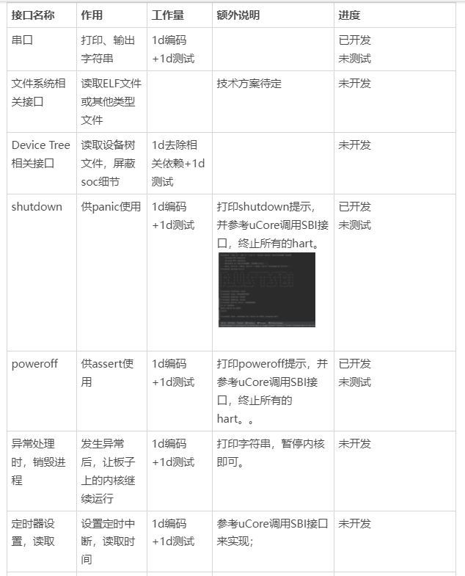
取得成果和存在问题
PKE内核依赖接口的实现（部分）

Slide 8
存在的问题与困难
目前在改造RISCV-PKE的MakeFile中，需要参考uCore的MakeFile实现。但是在阅读uCore的MakeFile中存在困难。其中有语法不熟悉的主观原因，也有部分代码难读懂的客观原因。接下来计划先系统性学习MakeFile语法知识，再去阅读其代码，如果还存在阅读困难，再寻求老师、同学帮助。
其次，还需要完成对RISCV-PKE内存布局的改造。由于移植K210需要引入RustSBI,而RustSBI需要占用低地址的内存空间，PKE的程序入口点会因此后移。尚不清楚入口点地址后移导致的结果。需要后面需要对其进行测试。

